Slide 1
Kommunereforma i samanheng med dei andre reformene
Fylkesmannen sin tenketank 30.04.15

Slide 2
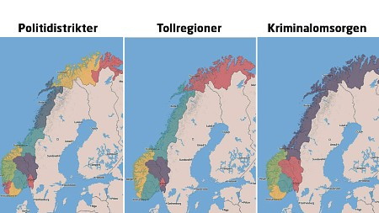
– Staten ser ut som et lappeteppe
Nrk 23.04.15

Slide 3
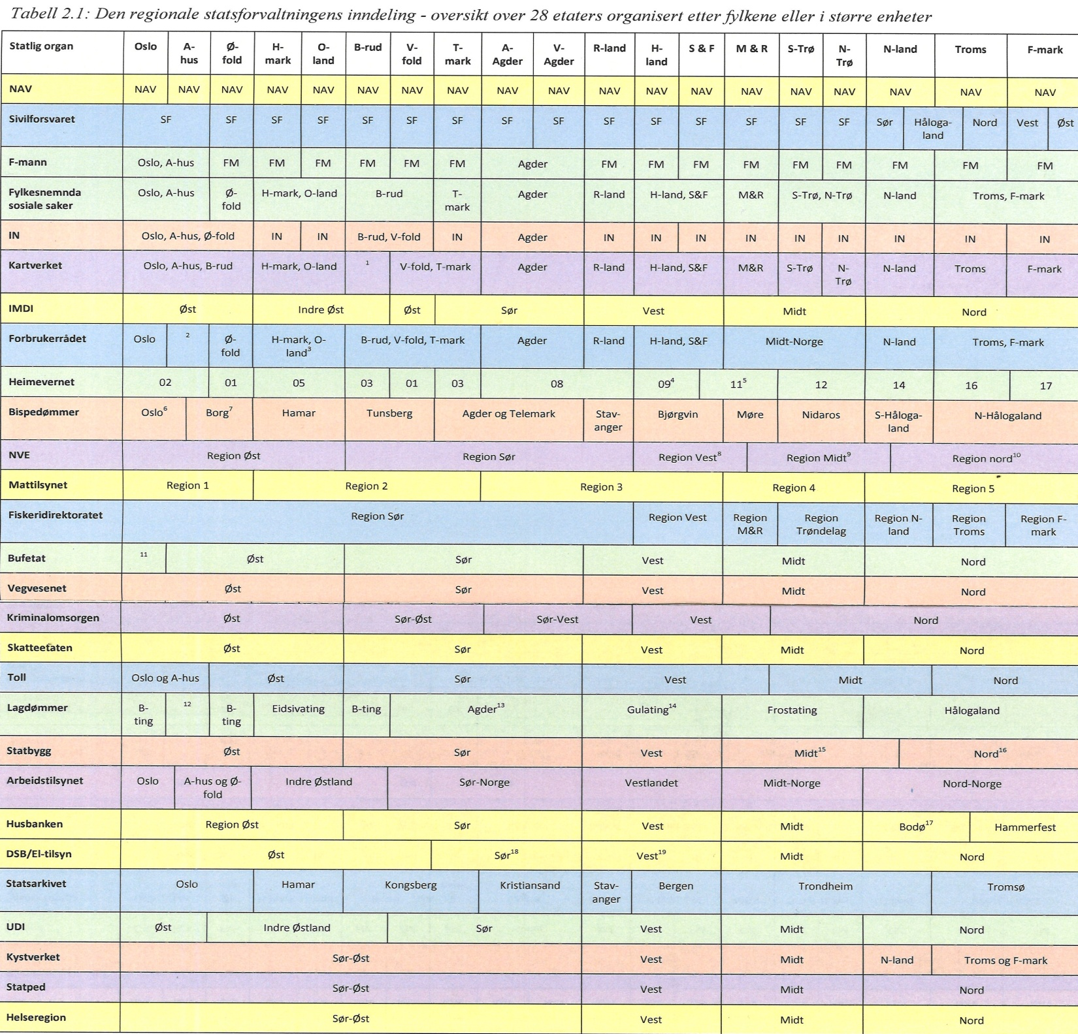
Notes:
Et helt konkret tiltak for forenkling – for kommuner og regioner – som IKKE er varslet i oppgavemeldingen – er å se på statens mangfoldige regionale inndeling. Her ser dere 28 statlige etaters ulike regionale inndeling.
Staten har gjennomgående valgt en inndeling som innbyrdes er veldig forskjellig – og forskjellig fra fylkesinndelingen.
Stortinget har sagt at som prinsipp skal ikke statlige regioninndelinger gå på tvers av fylkesgrenser. Det er et prinsipp som etter hvert er uthulet – senest i politireformen finner vi eksempler på at det prinsippet brytes.
Fram mot 2017 – når også det regionale folkevalgte nivået vil kunne endres – bør staten se på sin egen organisering og mulighetene for å samkjøre det sterkere internt – og samkjøre det sterkere med den grunnleggende inndelingen i fylker eller regioner. Det vil ikke bli gjort uten at Stortinget ber om det.

